Slide 1
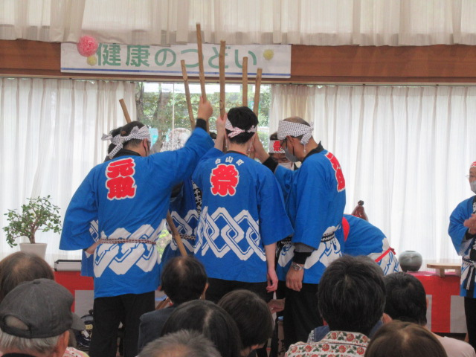
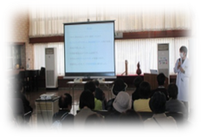
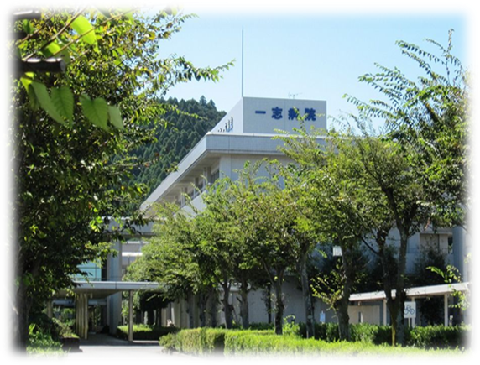
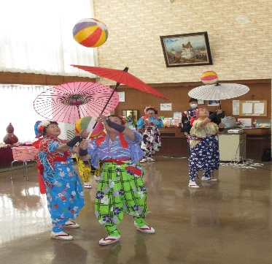
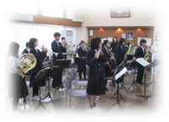
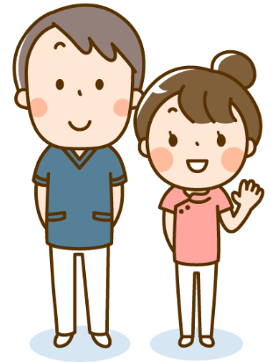
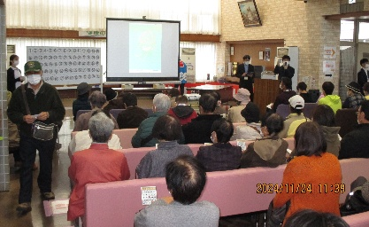
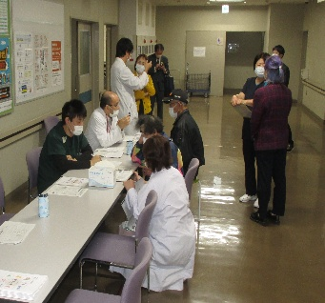
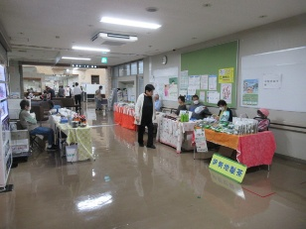
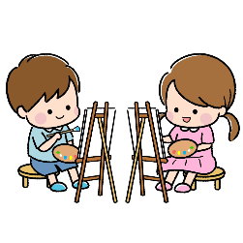




一志病院まつり
健康のつどい2026
令和8年10月17日(土) 9時～12時
9時00分 院長挨拶
9時10分 白山高校さん吹奏楽部演奏
9時30分 一志病院医師による講演
10時30分 美笑の会さん 南京玉すだれ
10時55分 ビンゴ大会
11時30分 元取千本搗き保存会さん 元取千本搗き
（餅つきとつきあがったお餅のふるまい）
動脈硬化の検査＆健康相談等
（医師、薬剤師、管理栄養士、看護師等による相談等）
無料ドリンクサービス
地元物産等の販売
スタッフ提供品バザー
児童・園児の絵画展 など
※ステージ・催しの内容につきましては、変更の
可能性がありますのでご了承願います。
😊お買い物には、エコバックをご持参ください
ステージ
催し
主催：三重県立一志病院 健康のつどい実行委員会 (059-262-0600)

